Slide 2
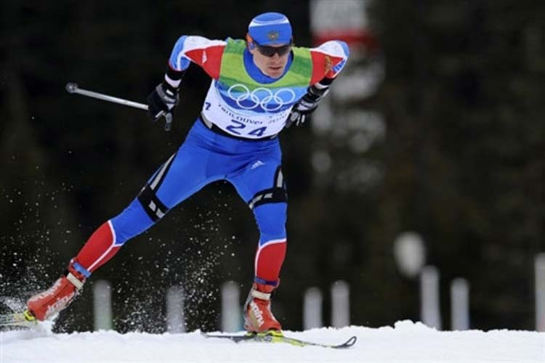
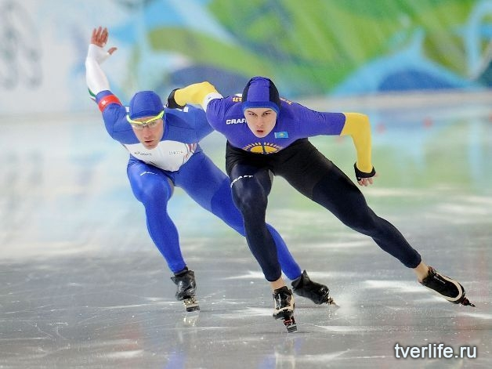
быстр… конькобежцу
смел… горнолыжника
прекрасн… фигуристкой
о вынослив… лыжнике
опытн… хоккеисту
трудолюбив… спортсмена

Slide 3
Правописание безударных падежных окончаний имен прилагательных.

Slide 4
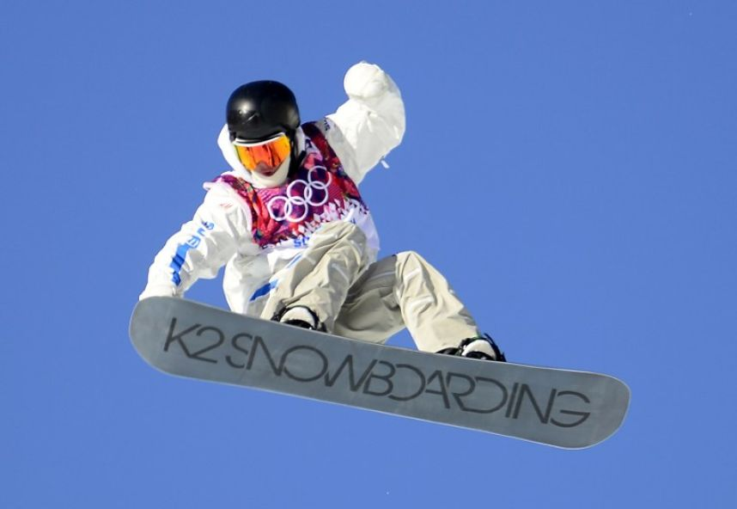
быстрому конькобежцу
смелого горнолыжника
прекрасной фигуристкой
о выносливом лыжнике
опытному хоккеисту
трудолюбивого спортсмена

Slide 5
Подбери антонимы
к прилагательным.
ужасный дворец
плохая игра
низкий результат
далекая победа

Slide 6
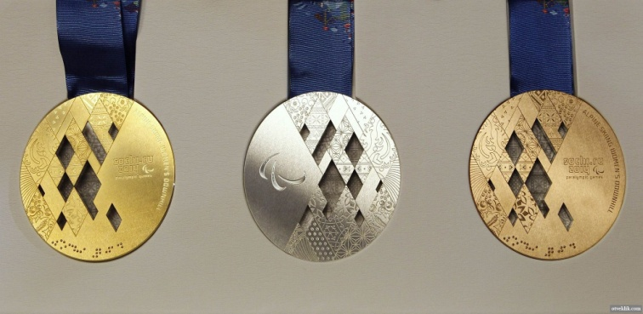
прекрасный дворец - Р.п.
хорошая игра - Д.п.
высокий результат – Т.п.
близкая победа – П.п.

Slide 7
прекрасного дворца - Р.п.
хорошей игре - Д.п.
высоким результатом – Т.п.
о близкой победе – П.п.

Slide 8
